Slide 1
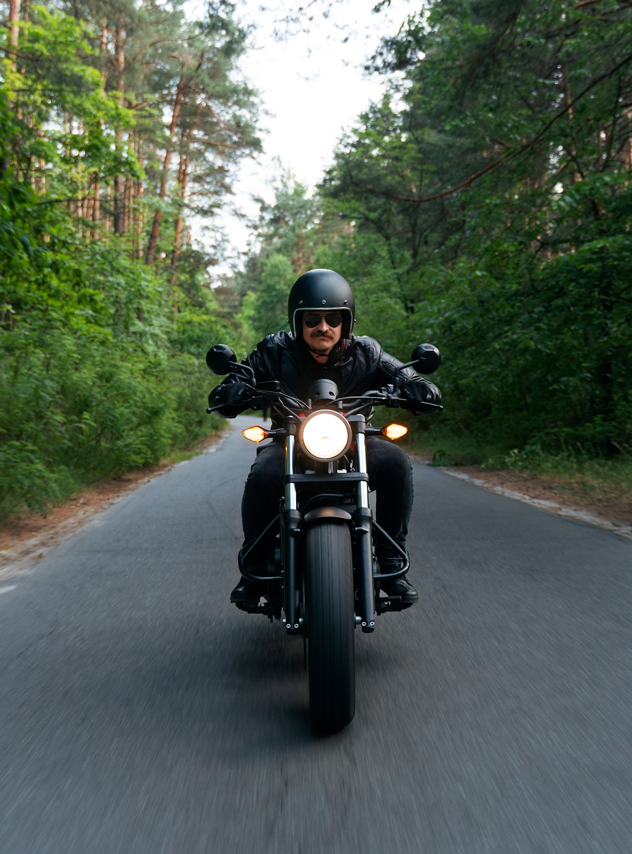
Pegase

Slide 2
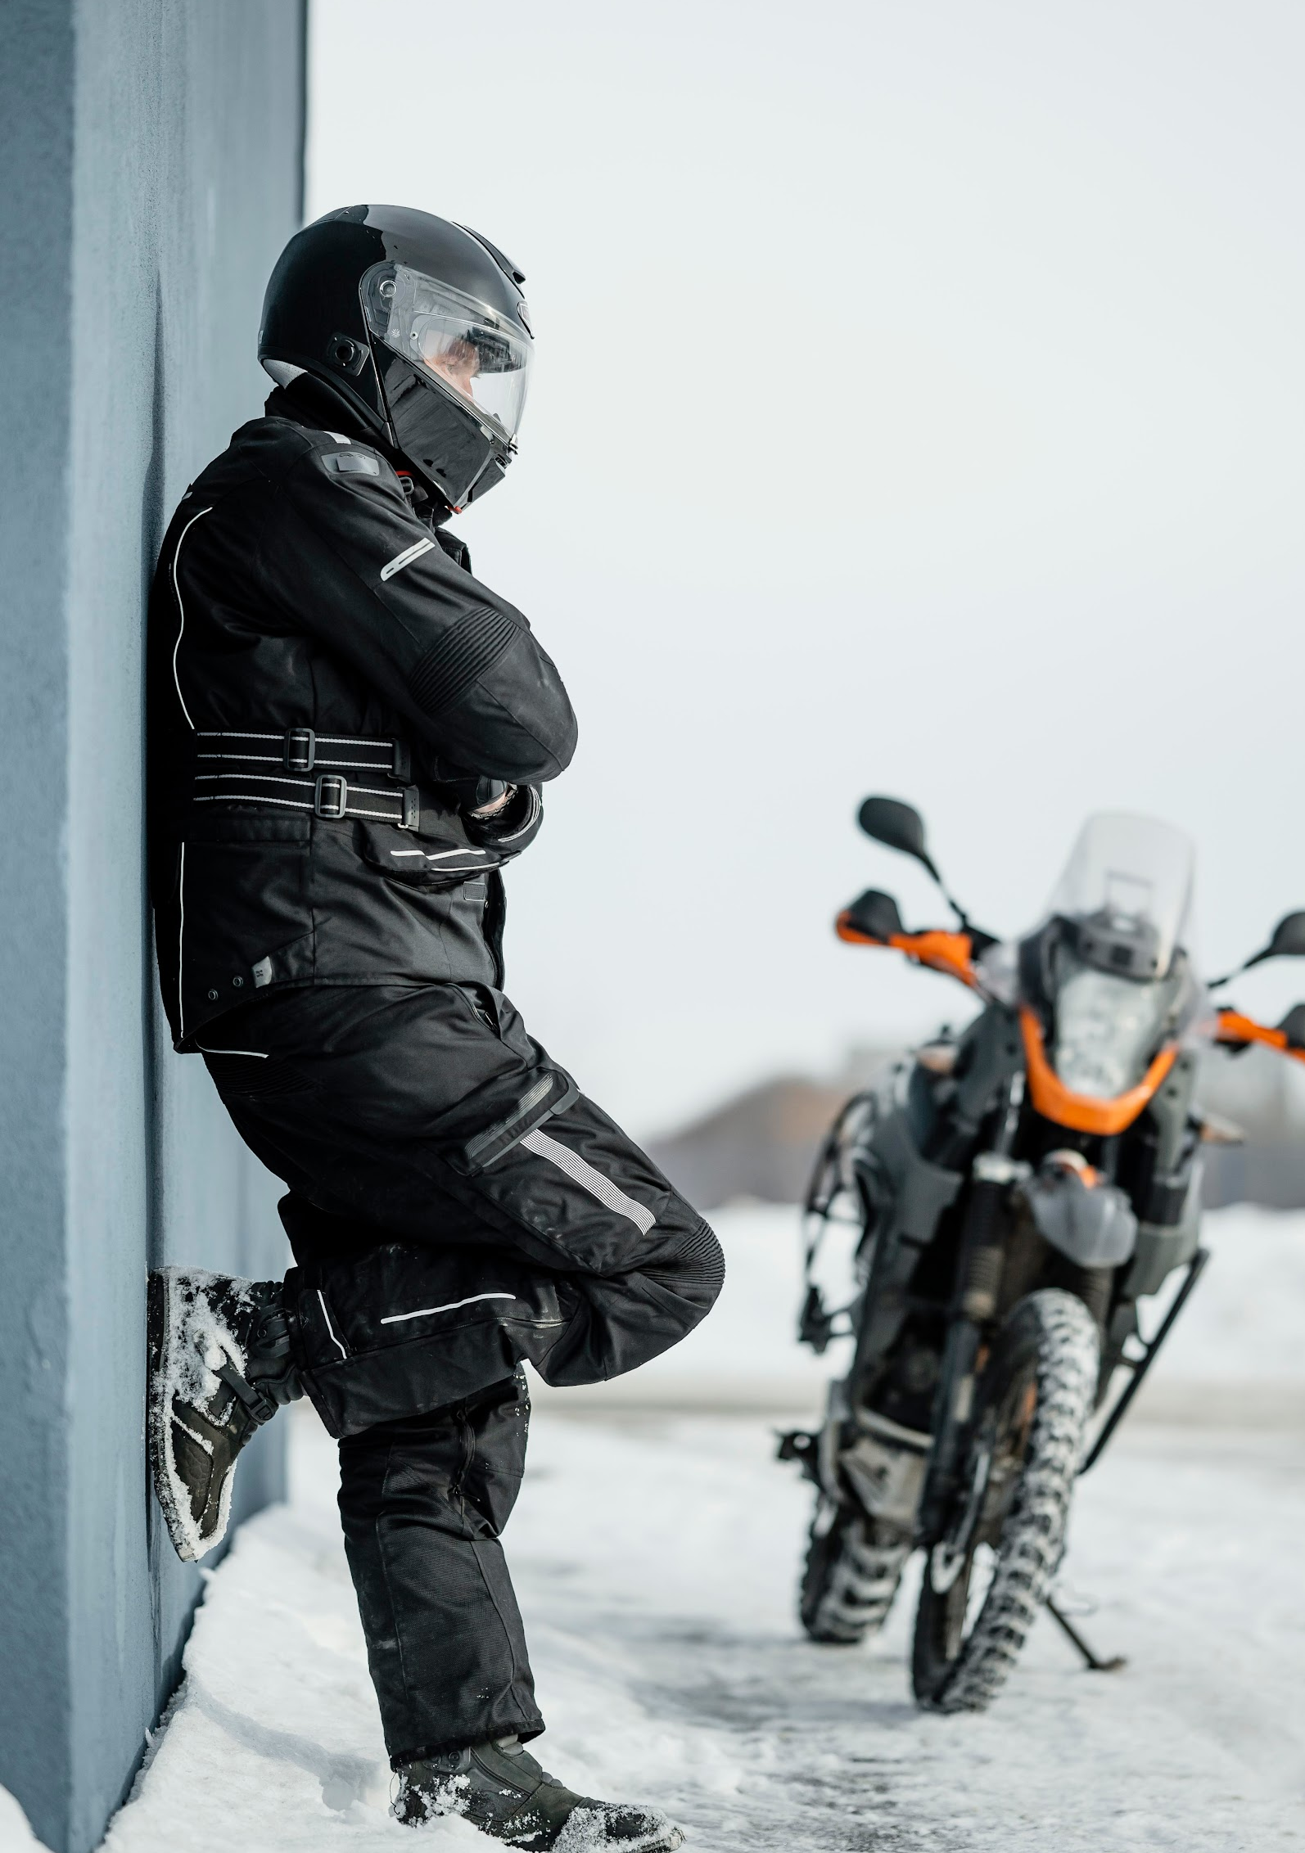
TABLE OF CONTENTS
01
02
03
Solution technique
Défi et problematique
Résolution

Slide 3
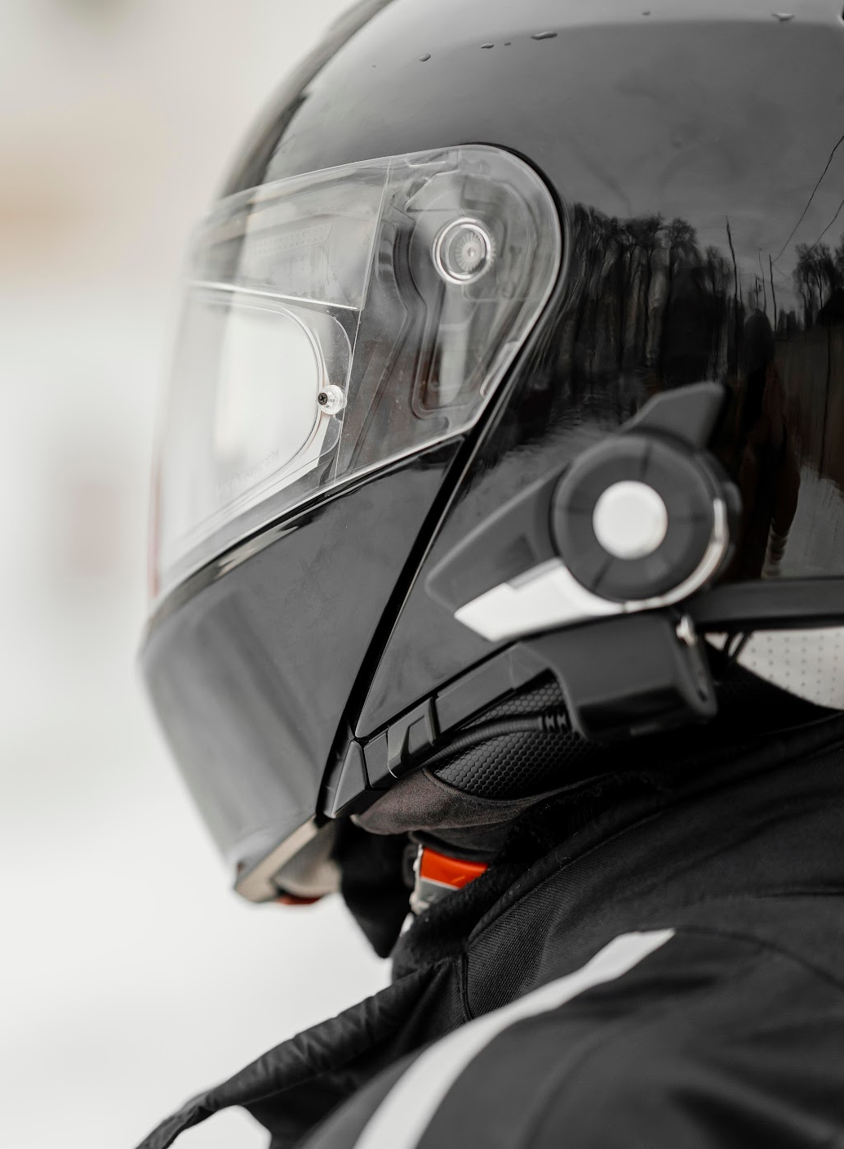
01
Solution technique

Slide 4
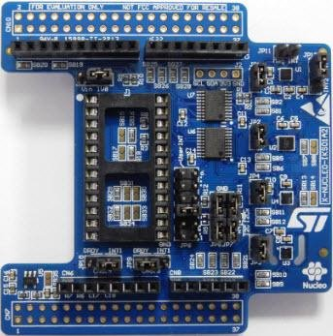
Cahier de charges
-Utiliser au minimum 1 boutons pour actionner le chronomètre
-Pouvoir afficher des informations sur la console
-Afficher le chronomètre sur les afficheurs
-Afficher la temperature
-Avoir l’attitude du capteur

Slide 5
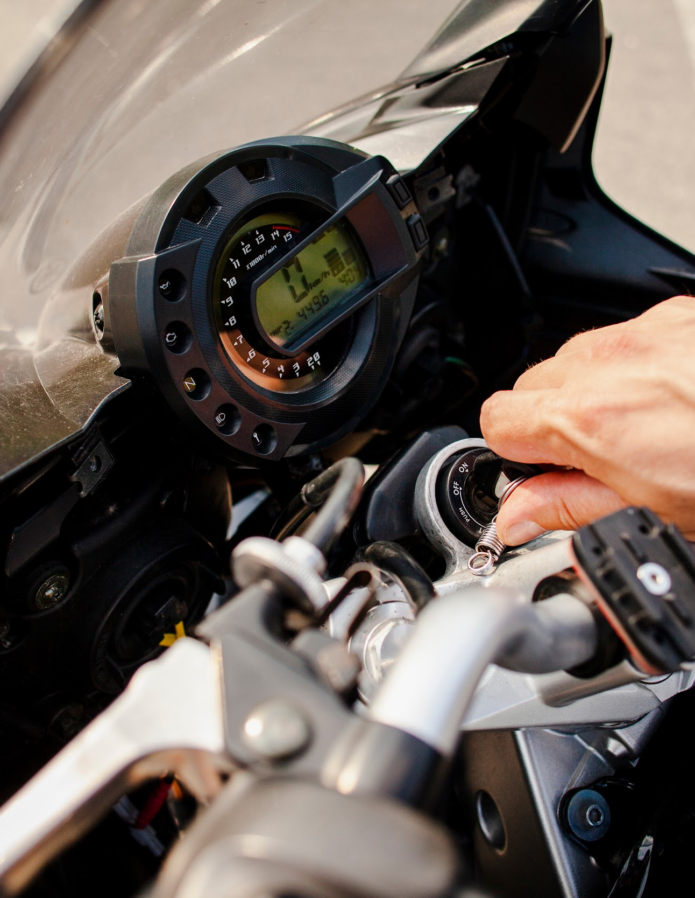
Le But
Ce projet a pour but de permettre le meilleur suivi du pilote sur une piste en luis permettant de :
Voir la temperature
Savoir son temps actuel sur le tours

Slide 6
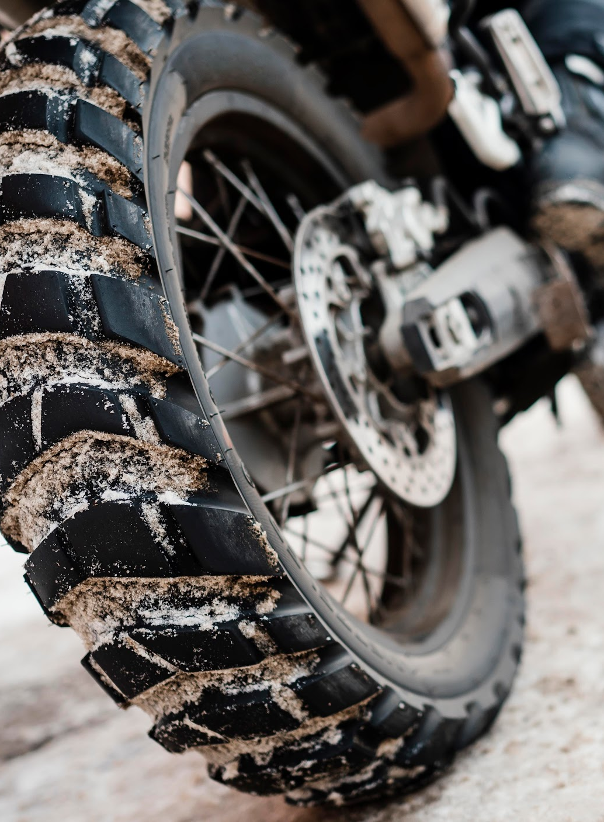
02
Défi et problematique

Slide 7
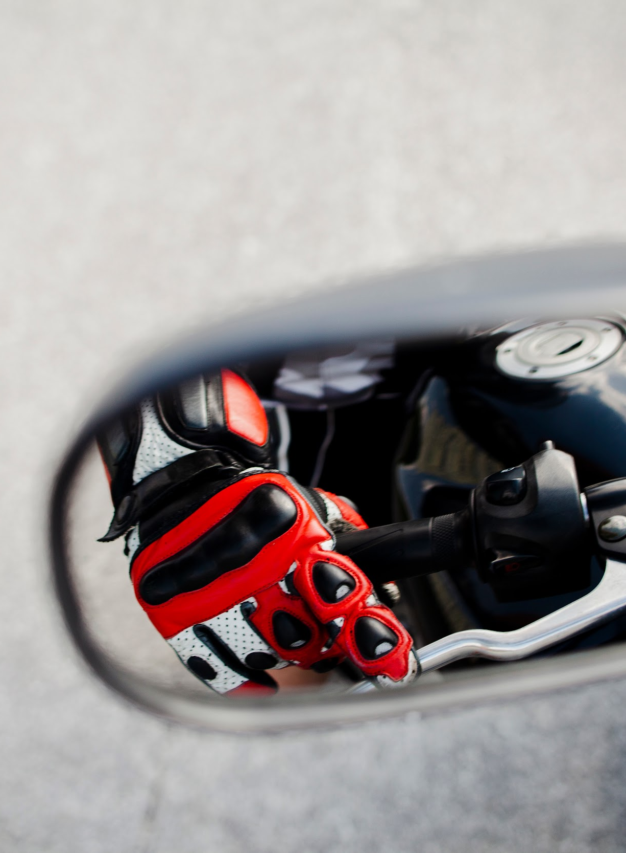
Défi et problematique
J’ai eu beaucoup de mal a faire fonctionner le chronometre surtout pour activer le chronometre au moment ou le btn1 et utiliser.
De même pour la gestion du changement entre entre les affichages.
Pour la gestion de l’attitude j’ai eu pas mal de difficulté

Slide 8
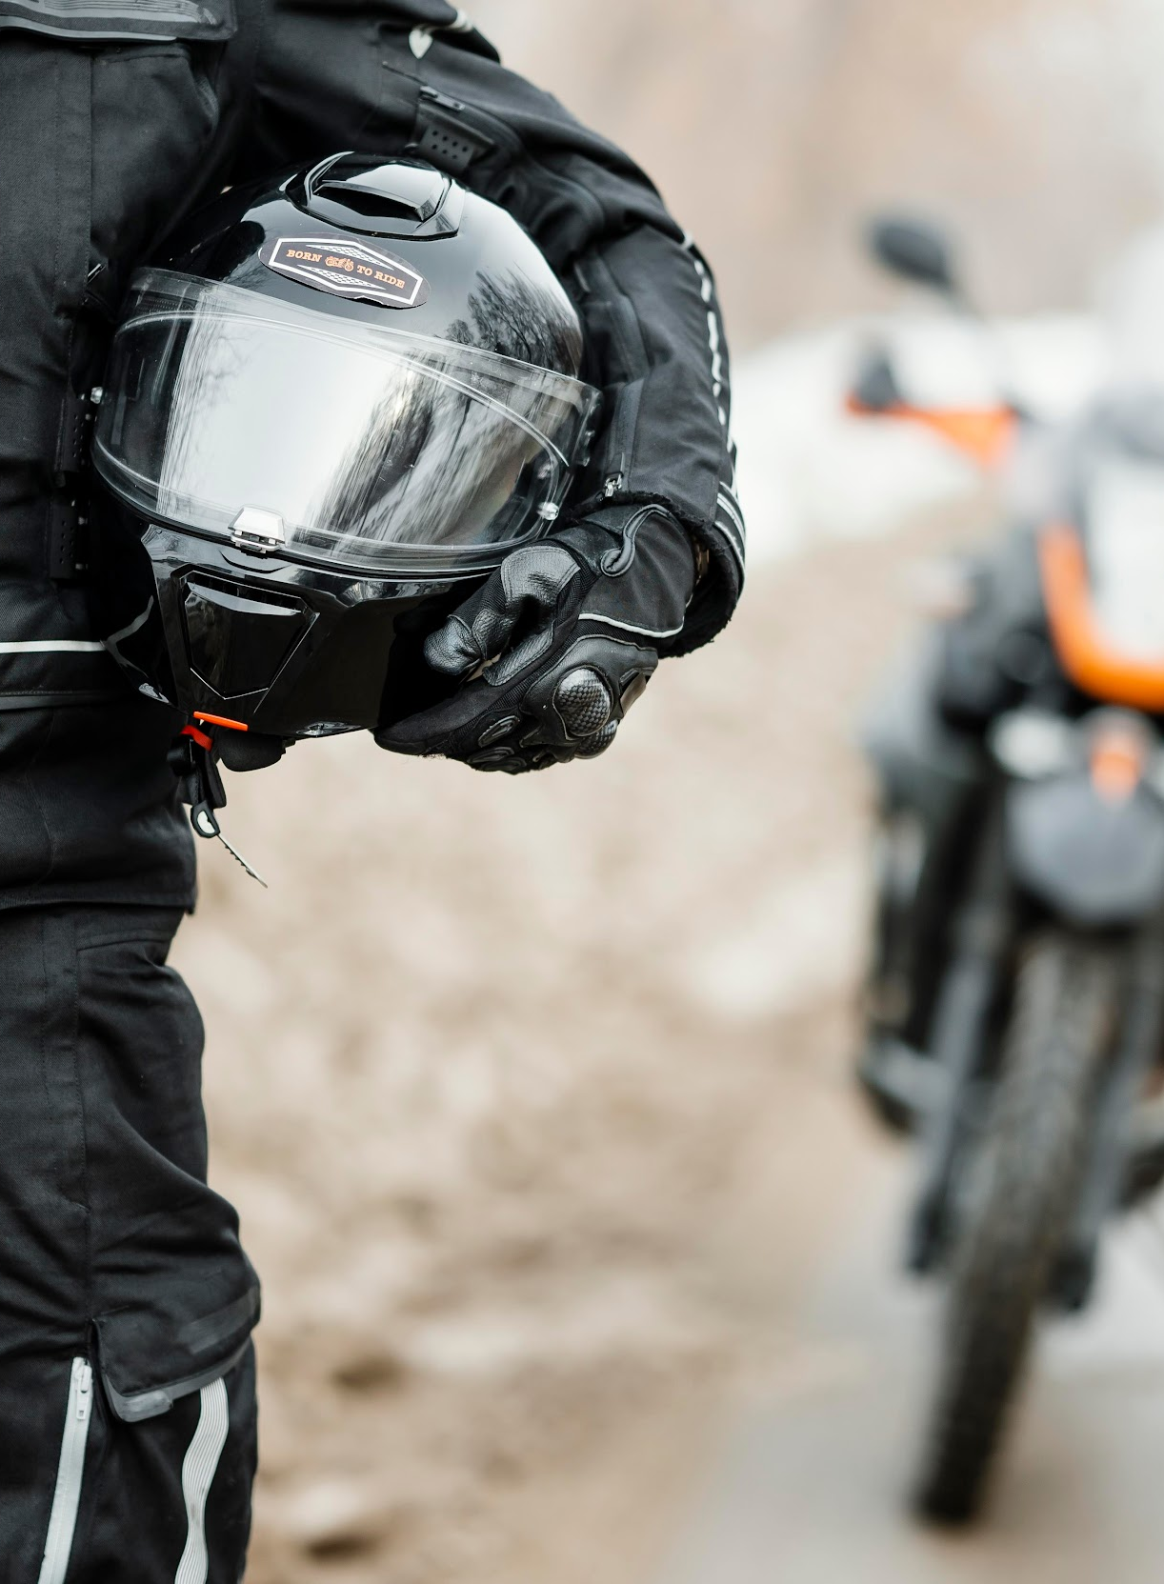
Résolution
03

Slide 9
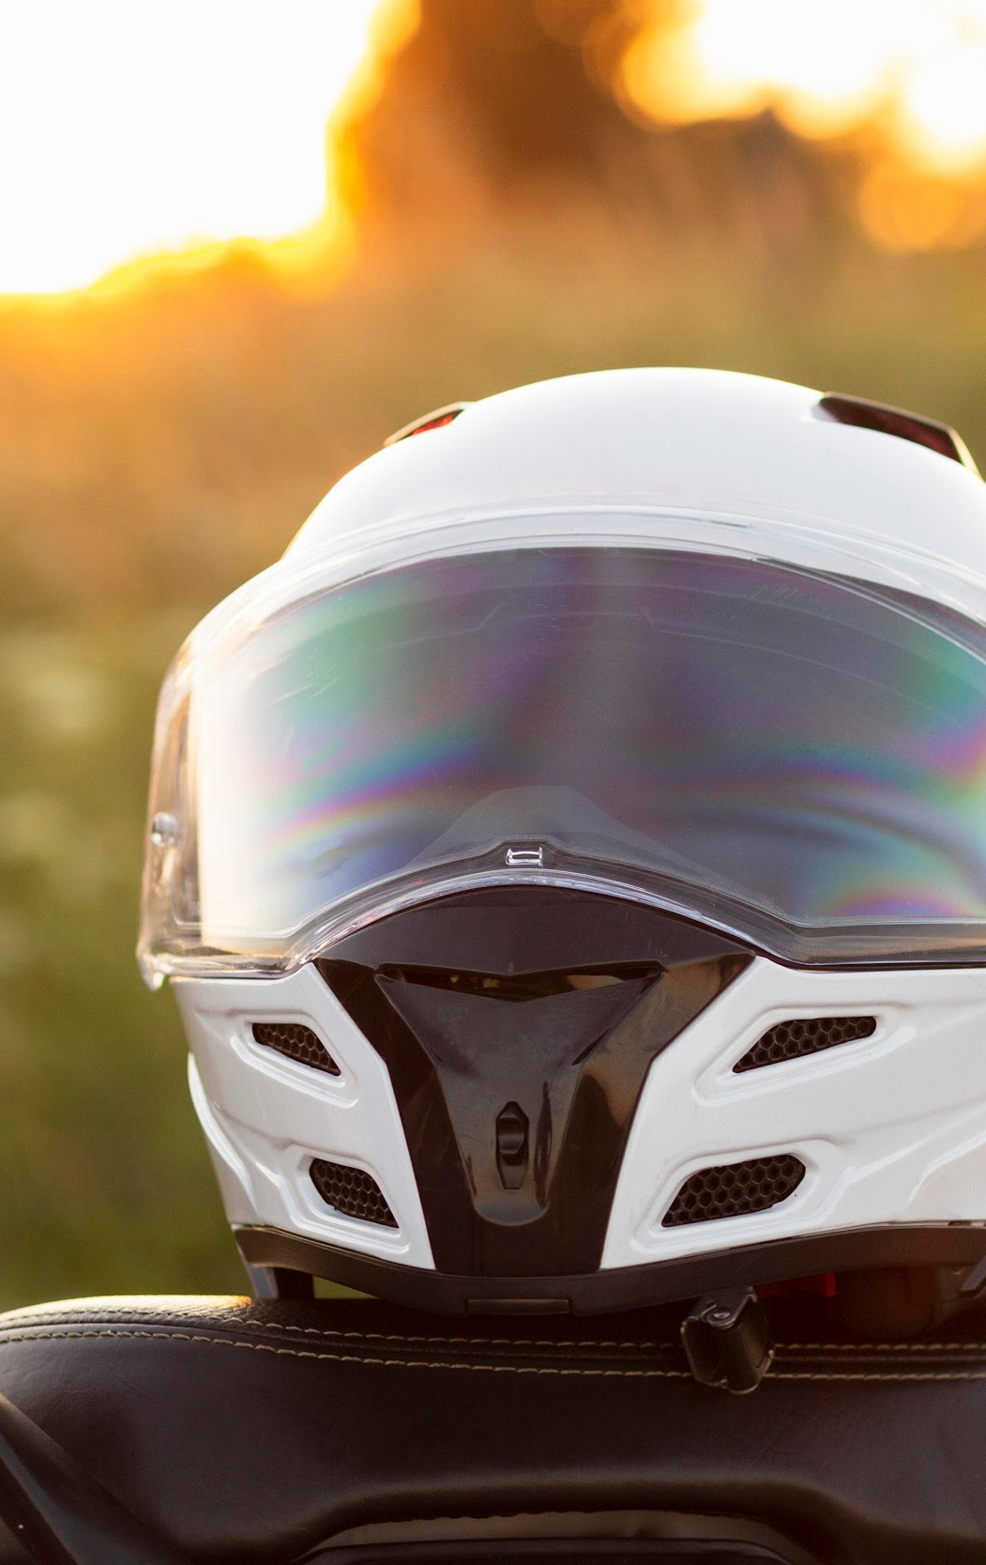
Résolution
Pour le timer utilisation de l’overflow
Pour le changement de mode je choisi un bouton pour permettre de changer de mode
Pour afficher l’attitude j’ai du recommencer plusieur fois le dernier td effectuer en cours

Slide 10
Conclusion
En conclusion j’ai trouvé ce projet très interessant cepandant je trouves que je manquais de competence pour faire tous ce que je souhaitais

Slide 11
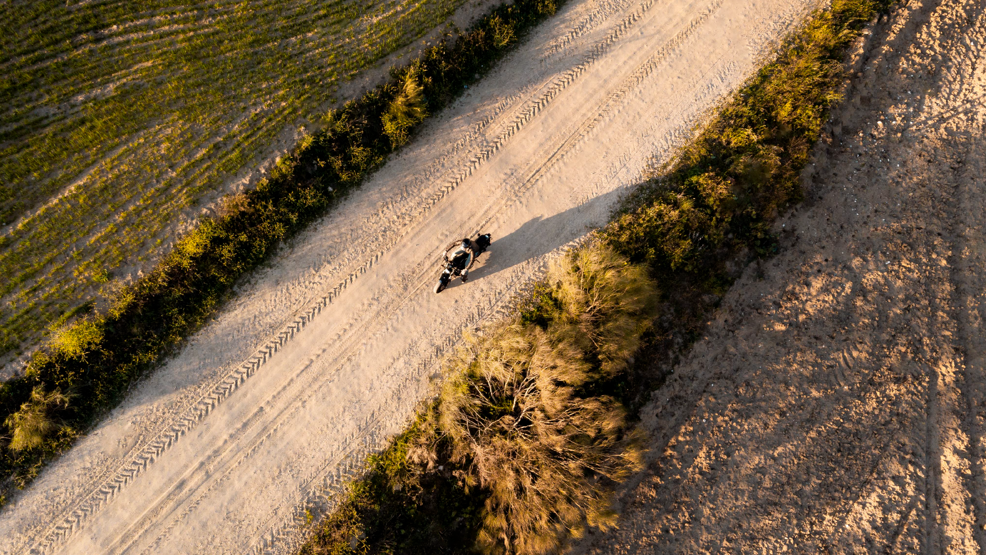
Des questions ?

